Slide 1
Seminario Regionale Scuola dell’infanzia statale: i nostri primi cinquant’anni
Liceo Scienze Umane “Cassiodoro” – 22 marzo 2018
Maria Patrizia Bettini – mariapatrizia.bettini@istruzione.it

Slide 2
Da dove partiamo?

Slide 3
Refettorio anni ‘40 – ’50 Asilo infantile Ines Bonazzi di Arzignano

Slide 4
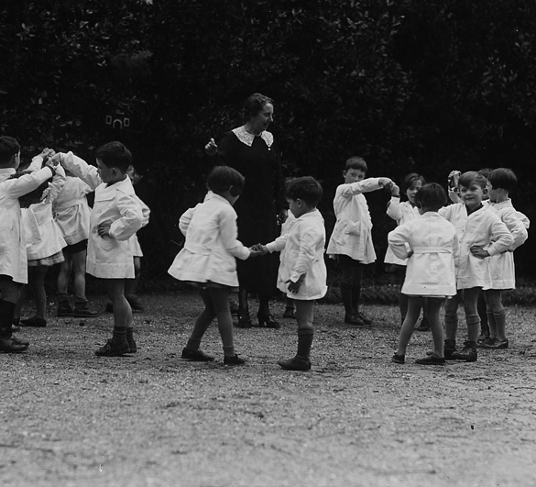
Anni Trenta "Giardino d'infanzia - Istituto Magistrale 'Scipio Slataper' di Gorizia".

Slide 5
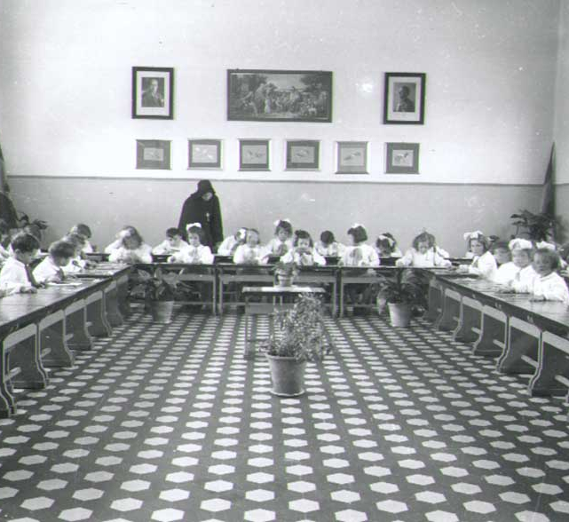
1920/1940.
villaggio industriale della Soc. An. Dalmine, produttrice di tubi in acciaio senza saldatura - L'insegnamento nell'asilo di Dalmine impartito dalle suore, si basava sul metodo Agazzi, dal nome dell'educatrice Rosa Agazzi che, con la sorella Carolina, contribuì alla riforma dell'educazione infantile attraverso l'esempio dell'asilo di Mompiano (Brescia) da lei diretto dal 1896.

Slide 6
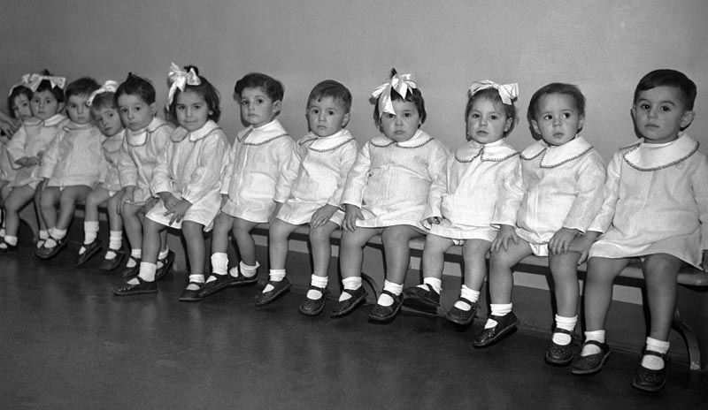
Anni ‘50 - bambini vestiti col grembiule

Slide 7
Nell'asilo di Villa Litta, Milano, che ospitava i bambini dei senzatetto, la foto, datata 17 maggio 1946, è riuscita a cogliere un'atmosfera di intima serenità.

Slide 8
istantanea scattata in un asilo per l'infanzia degli anni cinquanta: un gruppo di bambini, seduti sul vasino, ascolta la puericultrice che legge loro una storia.

Slide 9
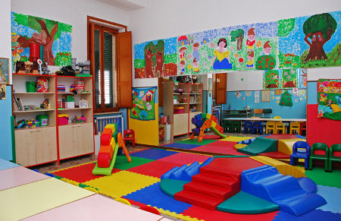
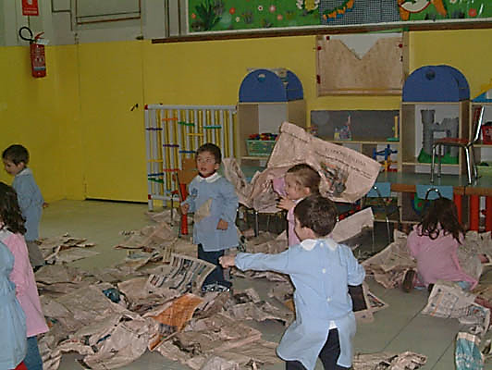

Slide 10
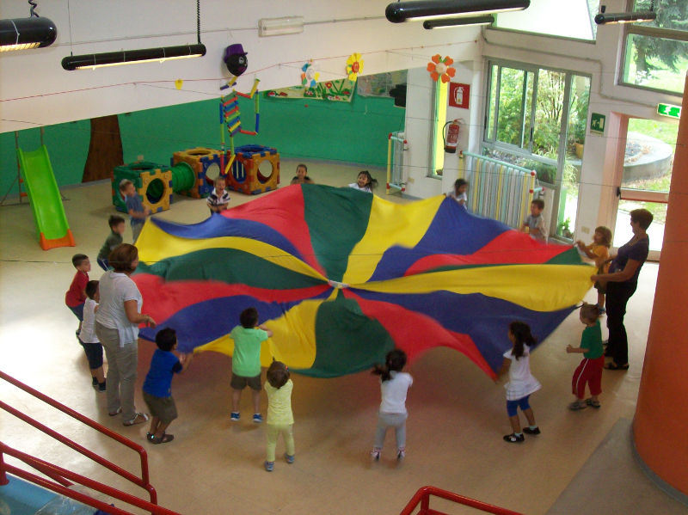
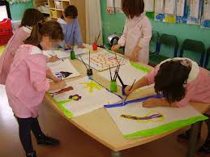

Slide 11
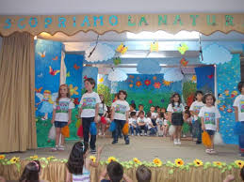
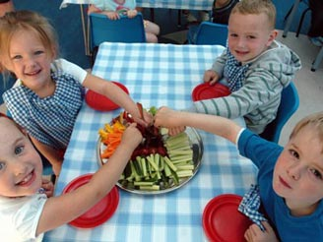

Slide 12
1828 – data di nascita ufficiale della scuola materna italiana Ferrante Aporti istituisce a Cremona il primo Asilo Infantile. Per tutto l’800 quanto dedicato ai bambini aveva una funzione “riparatrice o sostitutiva della famiglia: e sono destinate ai bambini che la sciagura ha private del loro ambiente naturalE” [Bertoni, Jovine, 1976]
FERRANTE APORTI

Slide 13
Legge 18 marzo 1968, n. 444 «Ordinamento della scuola materna statale»
Le finalità della nascente scuola materna fanno riferimento a:
Compiti di educazione e sviluppo della personalità;
Compiti di assistenza;
Compiti di preparazione alla frequenza della scuola dell’obbligo;
Compiti di integrazione dell’opera della famiglia

Slide 14
La scuola dell’infanzia oggi
Il profilo evolutivo del bambino a 6 anni senza ricorrere a «obiettivi specifici di apprendimento» proprio per scongiurare le ragioni del «precocismo performativo»;
Le competenze del bambini si strutturano intorno a 4 assi:
Dell’identità (costruzione del sé);
Dell’autonomia (il rapporto con gli altri);
Della competenza (le conoscenze, le abilità, gli atteggiamenti, la riflessività);
Della cittadinanza (dimensione etico-sociale)

Slide 15
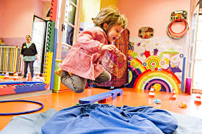
“… ha messo le mani sulla terra, l’ha osservata e si è fatto un’idea di essa, ha annusato i fiori, li ha sfiorati e strappati e ha espresso curiosità ottenendo informazioni; ha ascoltato le storie lette e ha scoperto il piacere della narrazione e il valore dei segni grafici; giocando ha condiviso, si è strattonato con altri, ha imparato a negoziare e ha fatto sue le dinamiche sociali; ha provato paura, rabbia, gioia; ha conosciuto le emozioni dentro di lui e ne ha fatto pennarelli per colorare le sue esperienze, si è visto perduto, abbandonato ed ha sperimentato la rassicurazione per affrontare nuove esperienze, ha provato il dispiacere di separarsi per ritrovare e ritrovarsi protagonista di legami affettivi importanti”
[Paola Vassuri]

Slide 16
Le coordinate
Assetto ordinamentale, organizzativo e didattico della Scuola dell’Infanzia e del Primo ciclo (DPR 89/2009)
Indicazioni Nazionali per la scuola dell’infanzia e per il primo ciclo di istruzione (DM 254/2012)
Legge 107/205 e Decreto Legislativo n. 65 del 13 aprile 2017 - Sistema integrato di educazione e di istruzione 0-6
Indicazioni nazionali e nuovi scenari

Slide 17
Nuove competenze per la cittadinanza attiva e la sostenibilità
La scuola dell’infanzia ha un paragrafo dedicato;
Gli altri paragrafi, comunque, coinvolgono la scuola dell’infanzia;
Quadro di riferimento internazionale per una cittadinanza attiva (Europa e oltre);
Tra le finalità fondamentali della Scuola dell'Infanzia, oltre a «identità», «autonomia», «competenze», viene sottolineata la «cittadinanza»

Slide 18
Quadro internazionale: l’Europa
Cosa si intende per «educazione e cura della prima infanzia»
(ECEC – Early Childhood Education and Care)
Servizio offerto ai bambini dalla nascita all’istruzione primaria, soggetto ad un quadro di regolamentazione nazionale, ossia al rispetto di una serie di regole, di standard minimi e/o procedure per l’accreditamento. Il sevizio comprende:
I servizi privato, pubblico e del volontariato;
Il servizio presso centri e a domicilio (presso il domicilio di chi offre il servizio);

Slide 19
Perché l’educazione e cura della prima infanzia è così importante?
1) perché è fondamentale offrire a tutti i bambini un solido inizio nella vita attraverso l’educazione e la cura della prima infanzia;
2) nell’ECEC di alta qualità portano vantaggi, ampiamente dimostrati, economici per la società nel suo insieme e migliori risultati scolastici per singoli alunni;
3) le ricerche indicano, inoltre, che un’offerta di ECEC di alta qualità può aiutare a ridurre la spesa pubblica futura per il welfare, la salute e anche per la giustizia;
4) ECEC porta beneficio soprattutto a coloro che provengono da contesti svantaggiati;
5) l’attenzione alla ECEC rappresenta quindi il fondamento per la costruzione di sistemi educativi di qualità, equi e sostenibili.

Slide 20
Structural Indicators on Early Childhood Education and Care in Europe – 2016

Slide 21
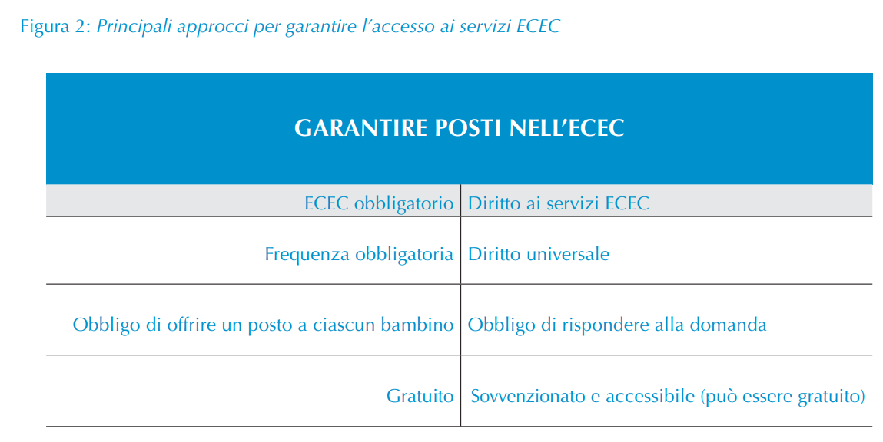

Slide 24
Structural Indicators on Early Childhood Education and Care in Europe – 2016

Slide 25
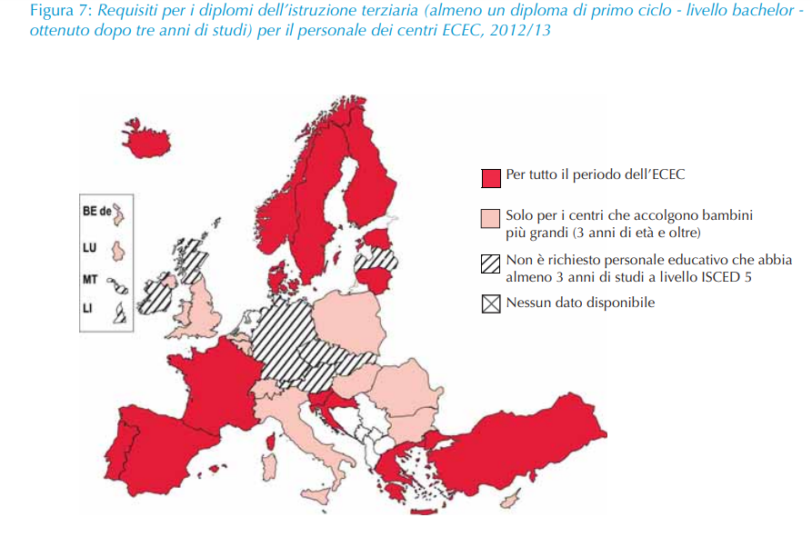

Slide 26
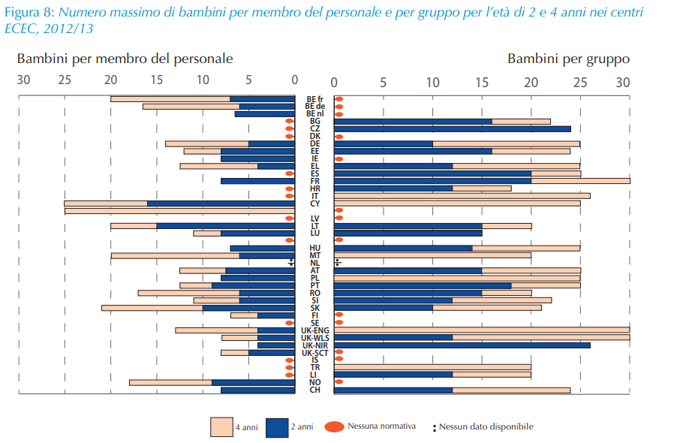

Slide 27
Linee Guida educative, cosa si intende?
Le linee guida ufficiali vertono su tutta una serie di argomenti per aiutare gli erogatori di servizi ECEC a garantire un servizio di qualità. Le linee guida educative possono riguardare contenuti in ambito educativo, obiettivi e risultati, approcci pedagogici, attività di apprendimento e metodi di valutazione

Slide 32
Complesso quadro di riferimento

Slide 33
Agenda 2030 per lo Sviluppo Sostenibile

Slide 34
Agenda 2030 per lo Sviluppo Sostenibile
Il 25 settembre 2015: le Nazioni Unite hanno approvato l’Agenda Globale per lo sviluppo sostenibile

Slide 35
Agenda 2030 per lo Sviluppo Sostenibile
Il processo di cambiamento del NUOVO MODELLO DI SVILUPPO è monitorato attraverso un complesso sistema basato su:
- 17 Obiettivi
- 169 Target
- oltre 240 indicatori

Slide 36
Agenda 2030 per lo Sviluppo Sostenibile
Gli obiettivi hanno carattere universale: si rivolgono cioè tanto ai paesi in via di sviluppo quanto ai paesi avanzati;
È stato espresso un chiaro giudizio sull’insostenibilità dell’attuale modello di sviluppo, non solo sul piano ambientale, ma anche su quello economico e sociale;
L’attuazione dell’Agenda richiede un forte coinvolgimento di tutte le componenti della società
Gli obiettivi sono fondati sull’integrazione tra le tre dimensioni dello sviluppo sostenibile, quale presupposto per sradicare la povertà in tutte le sue forme:
Ambientale;
Sociale;
Economica.

Slide 37
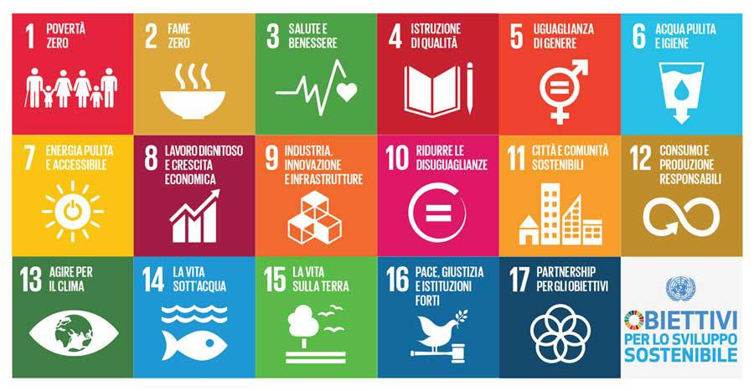

Slide 38
In particolare: la scuola
Obiettivo 4: Fornire un’educazione di qualità, equa ed inclusiva, e opportunità di apprendimento per tutti

Slide 39
I TRAGUARDI
4.1 Garantire entro il 2030 ad ogni ragazza e ragazzo libertà, equità e qualità nel completamento dell'educazione primaria e secondaria che porti a risultati di apprendimento adeguati e concreti
4.2 Garantire entro il 2030 che ogni ragazza e ragazzo abbiano uno sviluppo infantile di qualità, ed un accesso a cure ed istruzione pre-scolastiche così da essere pronti alla scuola primaria
4.3 Garantire entro il 2030 ad ogni donna e uomo un accesso equo ad un’istruzione tecnica, professionale e terziaria -anche universitaria- che sia economicamente vantaggiosa e di qualità
4.4 Aumentare considerevolmente entro il 2030 il numero di giovani e adulti con competenze specifiche -anche tecniche e professionali- per l’occupazione, posti di lavoro dignitosi e per l’imprenditoria
4.5 Eliminare entro il 2030 le disparità di genere nell'istruzione e garantire un accesso equo a tutti i livelli di istruzione e formazione professionale delle categorie protette, tra cui le persone con disabilità, le popolazioni indigene ed i bambini in situazioni di vulnerabilità

Slide 40
I TRAGUARDI
4.6 Entro il 2030, assicurarsi che tutti i giovani e una parte sostanziale di adulti, uomini e donne, raggiungano l’alfabetizzazione e l’abilità di calcolo
4.7 Entro il 2030, assicurarsi che tutti gli studenti acquisiscano le conoscenze e le competenze necessarie per promuovere lo sviluppo sostenibile attraverso, tra l’altro, l'educazione per lo sviluppo sostenibile e stili di vita sostenibili, i diritti umani, l'uguaglianza di genere, la promozione di una cultura di pace e di non violenza, la cittadinanza globale e la valorizzazione della diversità culturale e del contributo della cultura allo sviluppo sostenibile
4.a Costruire e adeguare le strutture scolastiche in modo che siano adatte alle esigenze dei bambini, alla disabilità e alle differenze di genere e fornire ambienti di apprendimento sicuri, non violenti, inclusivi ed efficaci per tutti
4.b Entro il 2020, espandere sostanzialmente a livello globale il numero di borse di studio a disposizione dei paesi in via di sviluppo, in particolare dei paesi meno sviluppati, dei piccoli Stati insulari in via di sviluppo e dei paesi africani, per l'iscrizione all'istruzione superiore, comprendendo programmi per la formazione professionale e della tecnologia dell'informazione e della comunicazione, tecnici, ingegneristici e scientifici, nei paesi sviluppati e in altri paesi in via di sviluppo
4.c Entro il 2030, aumentare notevolmente l'offerta di insegnanti qualificati, anche attraverso la cooperazione internazionale per la formazione degli insegnanti nei paesi in via di sviluppo, in particolare nei paesi meno sviluppati e nei piccoli Stati insulari in via di sviluppo

Slide 41
Piano per l'Educazione alla Sostenibilità
MIUR
SALA DELLA COMUNICAZIONE
28 LUGLIO 2017

Slide 42
Piano per l'Educazione alla Sostenibilità
Piano è stato elaborato dal Gruppo di lavoro “Scuola, Università e Ricerca per l’Agenda 2030”, costituito a maggio di quest’anno, composto da esperte ed esperti e vertici del Ministero e coordinato da Enrico Giovannini

Slide 43
Piano per l'Educazione alla Sostenibilità
20 azione
Scuola, università e mondo della ricerca
Primo contributo strutturato dei Ministeri per l’attuazione degli obiettivi dell’Agenda 2030
un approccio innovativo
un modello per molte altre pubbliche amministrazioni

Slide 45
La scuola

Slide 46
Alcuni concetti chiave
Avere una visione di lungo termine
Non soltanto l’ambiente, non soltanto i paesi in via di sviluppo
Partecipare tutti al cambiamento
Distinguere fra novità e innovazione

Slide 47
Dick Fosbury

Slide 48
Novità e innovazione

Slide 49
Quale regalo per il compleanno?

Slide 50
Aumentino i finanziamenti sia per la scuola dell’infanzia che per lo 0-3 in maniera equa;
Si elaborino le Linee Guida pedagogiche 0-6;
Si attui l’organico di potenziamento alla scuola dell’infanzia;
Si valorizzino le migliori insegnanti della scuola dell’infanzia anche con compiti di coordinamento pedagogico;
Si potenzi la formazione in servizio

